Slide 1

시공조

Slide 3
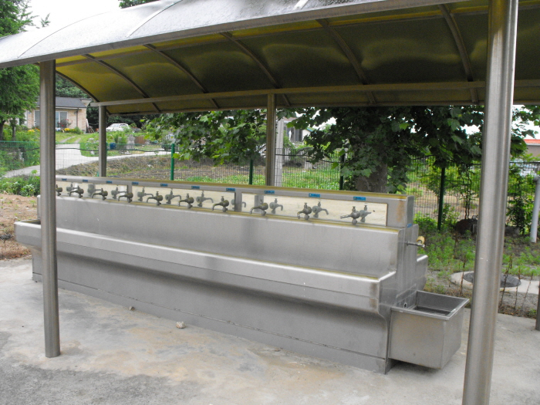
Notes:
체육시간이 끝나면 식수대로 달려가던 아이들

Slide 4
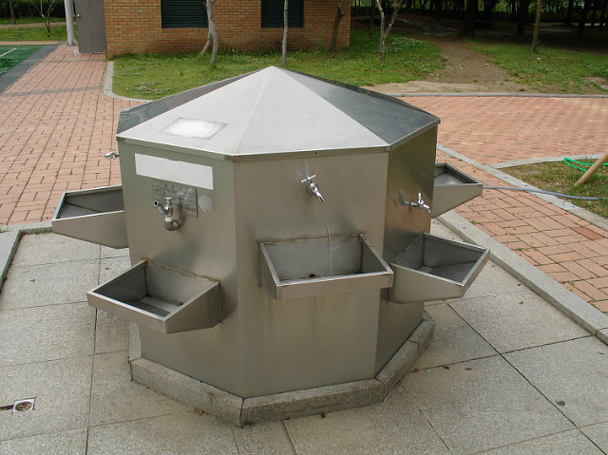

Slide 5
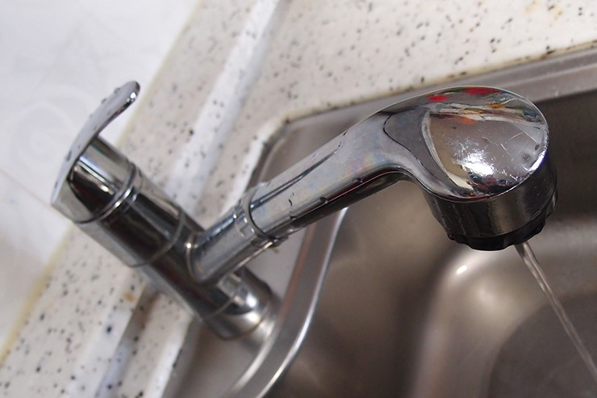

Slide 6
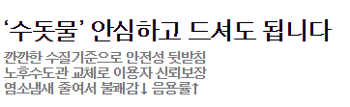
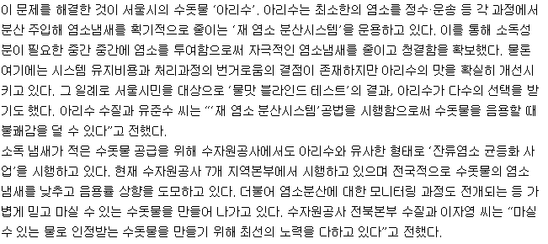

Slide 7
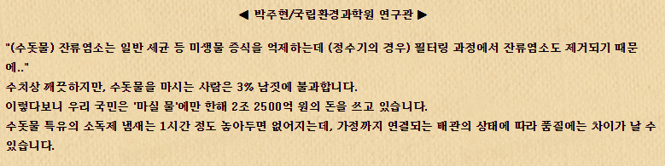
Notes:
수돗물은 음용수로 사용해도 지장이 없지

Slide 8
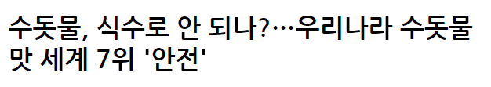

Slide 9
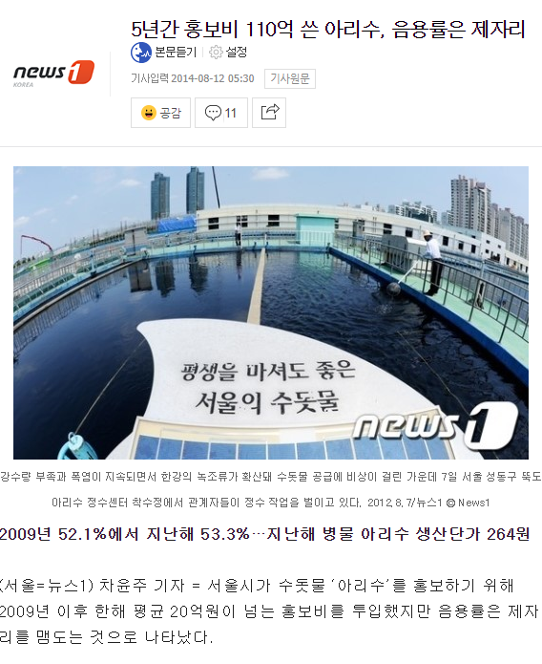

Slide 10

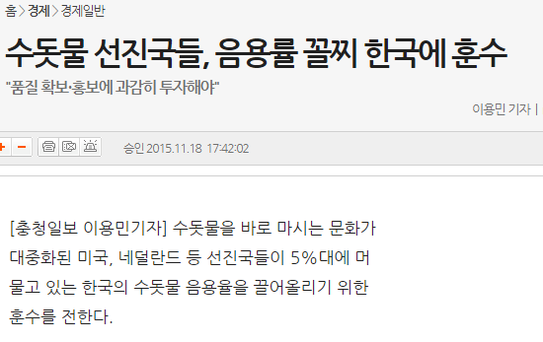

Slide 11
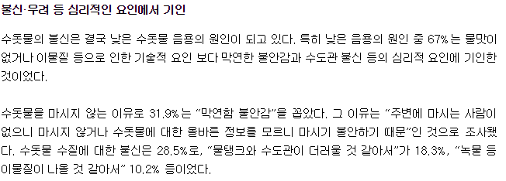

Slide 13
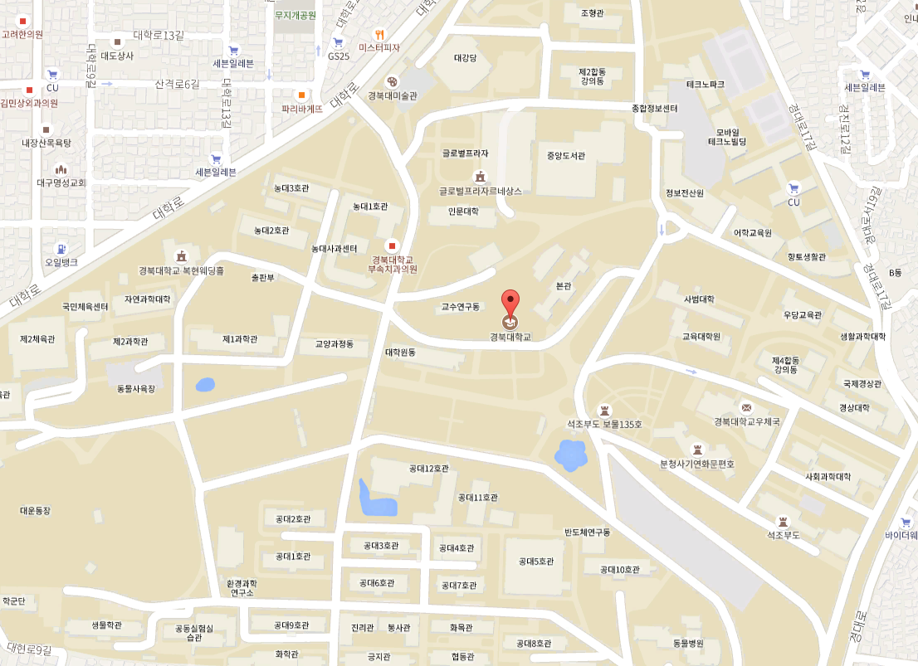
1. 현재 위치의 수돗물 실시간 수질정보를 얻을 수 있음.
GPS로 사용자의 위치를 불러옴.

Slide 14
수돗물 실시간 수질정보
수도 수질 api에서 위치에서 제일 가까운 정수장의 수질정보를 받아옴
이를 그래프로 시각화함

Slide 15
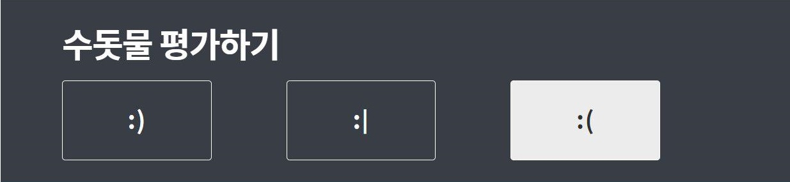
2. 사용자가 수돗물에 대해 평가를 매겨 순위를 지정할 수 있음.

Slide 16
2. 사용자가 수돗물에 대해 평가를 매겨 순위를 지정할 수 있음.
순위는 건물 단위로 나뉘어 순위가 정해짐.
추후 순위가 낮은 곳은 후속 조치가 필요하다고 알림

Slide 17
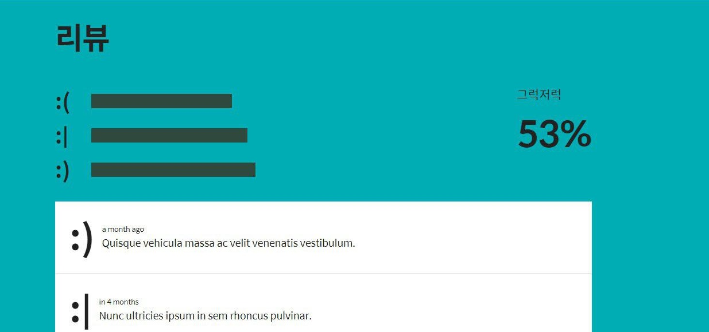
3. 사용자의 평가로 수돗물의 맛, 냄새 및 측정하기 어려운 정보를 파악할 수 있음.

Slide 18
공용 식수대
QR 코드를 부착하여 웹 페이지로 옮겨짐

Slide 19
기대효과

Slide 20
홍보에 절약과 더 큰 이익
정부가 사용한 비용 : 5년간 110억
수돈물을 사용하는데 사용하는 비용 : 최대 월 20만원
=5년 1200만원

Slide 21
관광산업 공략
생수를 구매할 필요 없이 홈페이지에 들어가서 수돗물을 마시게 된다면 생수비용을 절약할 수 있음.
더불어 홈페이지도 유명해지게 됨.

